Slide 1

냉장고 요리 추천
있는 재료만 넣으면, 오늘 저녁 메뉴가 정해집니다
웹 앱 (PWA)
Android APK
나만의 레시피
Node.js / Express
개인 프로젝트 소개 · 업데이트 버전

Slide 2



왜 만들었나
냉장고 문을 열었을 때 누구나 겪는 고민에서 출발했습니다
재료는 있는데
매번 검색하기 번거로움
결국 시켜먹거나 버림
냉장고엔 이것저것 있지만 뭘 만들 수 있는지 감이 안 옴
레시피 사이트를 뒤지며 있는 재료와 하나씩 대조해야 함
고민하다 배달을 시키고, 재료는 유통기한을 넘겨 버려짐
그래서, 재료 3~6개만 입력하면 바로 만들 수 있는 요리를 찾아주는 앱을 만들었습니다

Slide 3
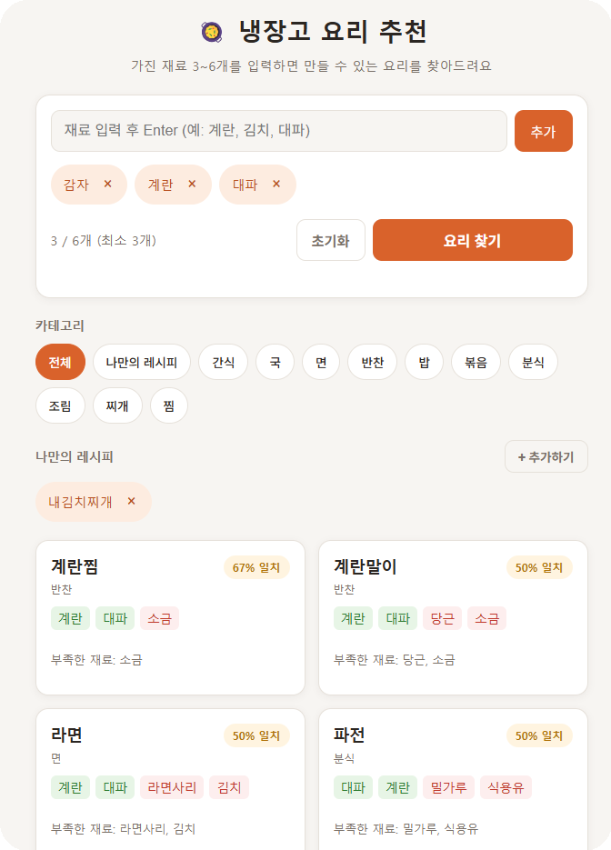


핵심 기능
재료를 입력하고, 카테고리로 좁히고, 결과를 확인하는 세 단계
재료 입력
3~6개까지 태그로 입력, 자동완성 지원
카테고리 필터
찌개·반찬·밥 등 원하는 종류만 선택
매칭 결과 확인
보유/부족 재료 구분, '바로 완성' 우선 표시
실제 앱 화면 — 재료 입력 · 카테고리 · 나만의 레시피 · 검색 결과

Slide 4
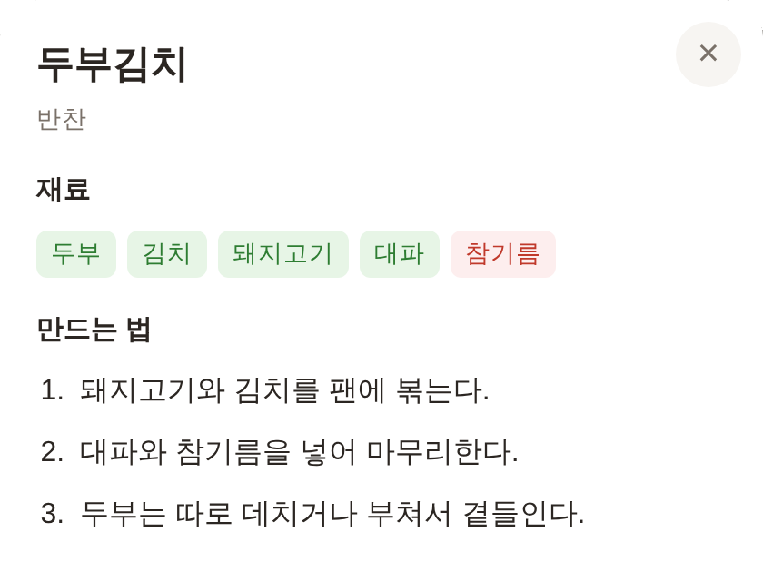


NEW
레시피 상세보기 & 조리법
결과 카드를 탭하면 재료와 만드는 법을 바로 확인할 수 있습니다
조리 단계 추가
65개 레시피 전체에 단계별 조리법(steps)을 새로 기록해, 결과만 보고 끝나지 않고 바로 요리를 시작할 수 있습니다.
재료 구분 유지
상세 화면에서도 보유 재료와 부족한 재료를 색으로 이어서 보여줘 장보기 전 마지막으로 한 번 더 확인할 수 있습니다.
카드 클릭 · 키보드 접근
마우스 클릭은 물론 Enter/Space 키로도 상세 모달을 열 수 있도록 접근성을 개선했습니다.
레시피 상세 모달 — 재료 · 조리법

Slide 5
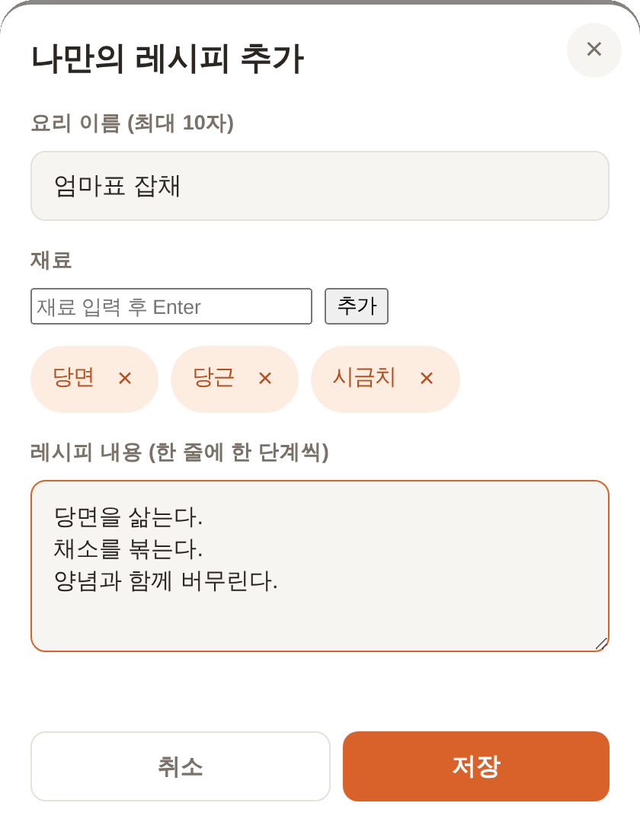




NEW
나만의 레시피 등록 & 관리
직접 만든 레시피를 앱에 저장하고, 언제든 수정·삭제할 수 있습니다
직접 추가
요리 이름(최대 10자)·재료·조리 단계를 입력해 나만의 레시피로 등록
수정 가능
등록한 레시피를 상세 모달에서 바로 열어 내용을 고쳐 저장
삭제 가능
필요 없어진 레시피는 카드에서 즉시 삭제 가능
기기에 저장
localStorage에 저장되어 앱을 껐다 켜도 그대로 유지되고, '나만의 레시피' 카테고리로 검색 결과에도 함께 노출
나만의 레시피 추가 화면

Slide 6

어떻게 요리를 찾아줄까
입력한 재료를 레시피 데이터와 비교해 순위를 매기는 4단계 로직
1
2
3
4
→
→
→
재료 비교
2개 이상 일치 필터
우선순위 정렬
상위 20개 표시
입력한 재료 목록과 레시피별 재료를 대조 (등록 레시피 + 나만의 레시피)
일치하는 재료가 2개 미만인 레시피는 제외
완성 가능 여부 → 일치율 → 일치 개수 순
부족한 재료를 함께 안내해 장보기 힌트 제공
예시 김치, 두부, 대파 입력 → 김치찌개(부족 재료: 돼지고기, 마늘, 고춧가루) 등 상위 후보 제시

Slide 7




기술 스택 & 데이터
가볍게 만들고, 웹과 안드로이드 양쪽에서 그대로 쓸 수 있게 구성
Frontend
Backend
Mobile
저장 방식
Vanilla JS · HTML · CSS
PWA(Service Worker)로 오프라인 지원
Node.js + Express
최초 설치 시 1회만 로컬 서버 구동
Capacitor로 웹앱을 감싸
Android APK 빌드 및 배포
기본 데이터는 recipes.json
나만의 레시피는 localStorage에 저장
등록된 레시피 (전체 조리법 포함)
요리 카테고리 + 나만의 레시피
입력 재료 개수
65
10
3~6

Slide 8
정리하며
이번 업데이트로 '찾아보기'에서 '나만의 요리책'으로 한 걸음 더 나아갔습니다
이번 업데이트 요약
앞으로의 계획
전체 레시피에 단계별 조리법 추가
카드를 눌러 재료 · 조리법 상세보기
나만의 레시피 추가 · 수정 · 삭제
localStorage 저장으로 재실행 후에도 유지
레시피에 조리 과정 사진 추가
즐겨찾기 및 최근 검색 기록 저장
재료 소진 임박 알림 기능 검토
iOS 버전 및 앱스토어 배포 검토
감사합니다

